Slide 1
JAVA程序设计
第二章 JAVA应用程序的基本结构
计算机科学与技术学院
余远 15966588017

Slide 2
课程要求
1、掌握Java应用程序的基本结构
2、掌握Java应用程序编译和执行的基本流程
3、形成良好的编程习惯和代码风格

Slide 3
第二章 JAVA应用程序的基本结构
问题的提出
类、创建对象、使用对象
Java应用程序的基本结构
编程风格

Slide 4
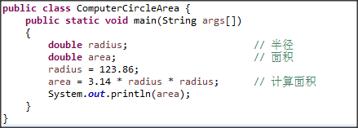

1. 问题的提出
1、问题的提出：输出一个圆的面积
按照“面向过程”的编程思维，可以编写如下代码：
运行结果：

Slide 5
1. 问题的提出
2、思考：
如果其他Java应用程序也要计算圆的面积，就需要重新编写该段程序。
能否将和圆有关的数据以及计算圆面积的代码进行封装，使得需要计算圆面积的Java应用程序无需编写计算面积的代码就可以计算出圆的面积呢？
通过“面向对象”的方法来解决这个问题。

Slide 6
第二章 JAVA应用程序的基本结构
问题的提出
类、创建对象、使用对象
Java应用程序的基本结构
编程风格

Slide 7
2. 类、创建对象、使用对象
问题的提出：输出一个圆的面积
解决问题的基本思路：
抽象出一个计算圆面积的类；
当需要计算圆面积的时候，采用这个类进行实际的计算。
实际的步骤：
1、创建一个类；
2、创建对象并使用对象。

Slide 8
2. 类、创建对象、使用对象
1、类的结构
类的结构包括两个部分：类声明和类体。
class 类名 {
类体的内容
}
其中，class是关键字，用来定义类，“class 类名”是类的声明部分，两个大括号以及之间的内容是类体。

Slide 9
2. 类、创建对象、使用对象
1、类的结构
类体：是根据抽象描述一类事物共有的属性和功能。
属性 -> 数据 -> 类的变量
功能 -> 数据的操作 -> 类的方法
抽象的关键是抓住事物的两个方面：属性和功能，即数据以及在数据上的操作。因此，类体由变量的声明和方法组成。

Slide 10
2. 类、创建对象、使用对象
1、类的结构
类体由变量的声明和方法组成：
变量的声明：用来描述数据
方法：对类中声明的变量进行操作，刻画行为。
class 类名 {
域变量（成员变量）的声明；
方法声明 {
方法体；
}
构造方法的声明 {
方法体；}
}
局部变量的声明
Java语句（对成员变量和局部变量的操作）

Slide 11
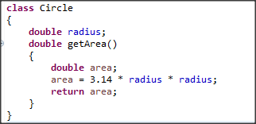
2. 类、创建对象、使用对象
1、类的结构
问题：抽象出一个计算的圆面积的类；
变量：需要通过半径计算圆的面积；
方法：计算圆的公式是：πr²。
1.类声明
2.域变量的声明
3.方法的声明
4.局部变量的声明
5.Java语句

Slide 12
2. 类、创建对象、使用对象
问题的提出：输出一个圆的面积
解决问题的基本思路：
抽象出一个计算的圆面积的类；
当需要计算圆面积的时候，采用这个类进行实际的计算。
实际的步骤：
1、创建一个类；
2、创建对象并使用对象。

Slide 13
2. 类、创建对象、使用对象
2、使用类创建对象
用类创建对象需要2个步骤：
声明对象；
为对象分配（成员）变量。

Slide 14
2. 类、创建对象、使用对象
2、使用类创建对象
（1）声明对象
类也是数据的一种类型，可以使用类，来声明一个变量，用类声明的变量成为对象。一般格式：
类的名字 对象的名字;
e.g. Circle circleone;
此时，circleone仅为空对象，不能使用。

Slide 15
2. 类、创建对象、使用对象
2、使用类创建对象
（2）为对象分配（成员）变量
使用new运算符和类的构造方法为声明的对象分配变量。
对象 = new 构造方法；
Circle circleone;
Circleone = new Circle();

Slide 16
2. 类、创建对象、使用对象
2、使用类创建对象
（3）内存模型
只有为对象分配变量，这样该对象才可以使用。
JVM中的虚拟内存，有一套复杂的内存管理模式，简单的理解：
类声明变量之后，这个变量仅是一个空对象；
为对象分配变量之后，虚拟内存为类中声明的成员变量分配地址空间。

Slide 17
2. 类、创建对象、使用对象
3、使用对象
对象不仅能操作自己的变量改变状态，而且能够调用类中的方法产生一定的行为。
通过使用运算符“.”，对象可以实现对自己变量的访问和方法的调用。
操作变量：
对象.变量；
调用类中的方法：
对象.方法；

Slide 18
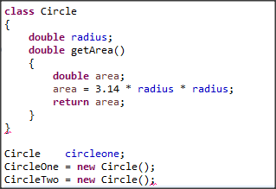
2. 类、创建对象、使用对象
3、使用对象
操作变量：
Circleone.radius = 100;
CircleTwo.radius = 90;
调用类中的方法：
Circleone.getArea();

Slide 19
第二章 JAVA应用程序的基本结构
问题的提出
类、创建对象、使用对象
Java应用程序的基本结构
编程风格

Slide 20
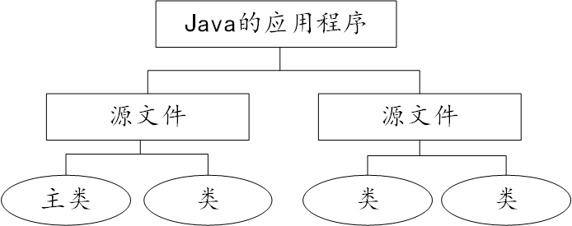
3. Java应用程序的基本结构
1、Java应用程序的基本结构
一个Java的应用程序，包含若干个类所构成。这些类可以在一个源文件中，也可以分布在多个源文件中。

Slide 21
3. Java应用程序的基本结构
1、Java应用程序的基本结构
（1）应用程序的主类
Java应用程序可以包括若干个类，必须包含一个且仅能包含应用程序的主类，这个主类需要包含有main方法，Java的应用程序，都是从主类中的main方法开始执行的。
public static void main(String args[]){
方法体；
}

Slide 22
3. Java应用程序的基本结构
1、Java应用程序的基本结构
（1）应用程序的主类
public static void main(String args[]){
方法体；
}
main方法参数表中的String args[]叫做命令行参数，这是一个字符串数组，可以接收执行程序的同时所给的一些初始数据。

Slide 23
3. Java应用程序的基本结构
1、Java应用程序的基本结构
（1）应用程序的主类
e.g.1：
public class Hello{
public static void main(String args[]){
System.out.println("Hello!");
}
}

Slide 24
3. Java应用程序的基本结构
1、Java应用程序的基本结构
（2）应用程序的基本结构

Slide 25
3. Java应用程序的基本结构
1、Java应用程序的基本结构
（2）应用程序的基本结构
每个文件中包含一个类：
这个类可以是public类，或非public类；
文件名与这个类名相同。
每个文件中包含多个类：
有且仅能有一个类为public类，文件名与该类相同；
可以均为非public类，文件名与任意一个类相同。
在这些类中，必须包括一个应用程序的主类。

Slide 26
3. Java应用程序的基本结构
2、Java应用程序的编译和运行
每个文件中包含一个类：
可以分别编译每一个类，生成一个字节码文件；
可以将多个源文件放在一个文件夹中，编译主类的文件，则会自动编译其他相关源文件，并为每一类生成一个字节码文件，字节码文件的名字与类名相同；
通过解释器，运行主类。

Slide 27
3. Java应用程序的基本结构
2、Java应用程序的编译和运行
e.g.1：求圆的面积
Circle.java：
1.类声明
2.域变量的声明
3.方法的声明
4.局部变量的声明
5.Java语句

Slide 28
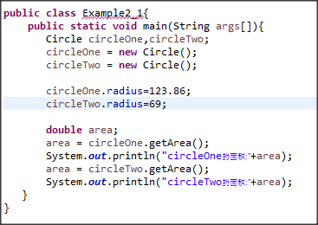
3. Java应用程序的基本结构
2、Java应用程序的编译和运行
e.g.1：求圆的面积
Example2_1.java：
1.应用程序的主类
2.声明对象
3.为对象分配变量
4.操作类中的变量
5.调用类中的方法

Slide 29




3. Java应用程序的基本结构
2、Java应用程序的编译和运行
e.g.1：求圆的面积
生成字节码文件：
运行结果：

Slide 30
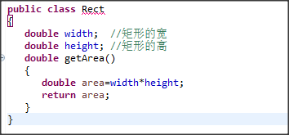
3. Java应用程序的基本结构
2、Java应用程序的编译和运行
e.g.2：求矩形和梯形的面积
Rect.java：
1.类声明
2.域变量的声明
3.方法的声明
4.局部变量的声明及Java语句

Slide 31
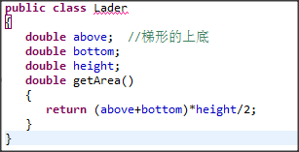
3. Java应用程序的基本结构
2、Java应用程序的编译和运行
e.g.2：求矩形和梯形的面积
Lader.java：
1.类声明
2.域变量的声明
3.方法的声明
4.Java语句

Slide 32
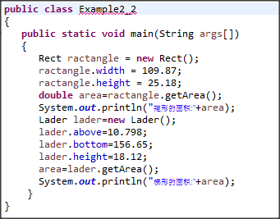
3. Java应用程序的基本结构
2、Java应用程序的编译和运行
e.g.2：求矩形和梯形的面积
Example2_2.java：
1.应用程序的主类
2.声明对象并分配变量
3.操作类中的变量
4.调用类中的方法
5.声明对象并分配变量
6.操作类中的变量
7.调用类中的方法

Slide 33
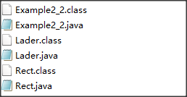


3. Java应用程序的基本结构
2、Java应用程序的编译和运行
e.g.2：求矩形和梯形的面积
生成字节码文件：
运行结果：

Slide 34
3. Java应用程序的基本结构
2、Java应用程序的编译和运行
每个文件中包含多个类：
可以分别编译每一个源文件，生成字节码文件，也可以将多个源文件放在一个文件夹中，编译主类的源文件，则自动编译其他相关的类的源文件；
系统将为每一个类生成一个字节码文件，字节码文件名与类名相同；
通过解释器，运行主类。

Slide 35
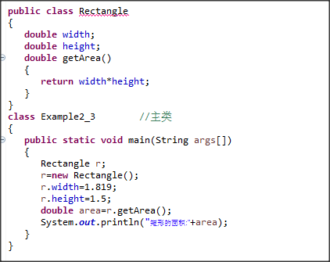
3. Java应用程序的基本结构
2、Java应用程序的编译和运行
e.g.3：求一个矩形的面积
Rectangle.java：
1.文件包括两个类，其中有一个是主类；
2.文件中仅包括一个public类，文件名与public类的类名相同；

Slide 36



3. Java应用程序的基本结构
2、Java应用程序的编译和运行
e.g.3：求一个矩形的面积
生成字节码文件：
运行结果：

Slide 37
3. Java应用程序的基本结构
2、Java应用程序的编译和运行
e.g.3：求一个矩形的面积
生成字节码文件：
运行结果：

Slide 38
3. Java应用程序的基本结构
3、小结
源文件中可以包含一个类，也可以包含多个类；
编译后，为每一个类生成一个字节码；
通过解释器，运行应用程序的主类。

Slide 39
第二章 JAVA应用程序的基本结构
问题的提出
类、创建对象、使用对象
Java应用程序的基本结构
编程风格

Slide 40
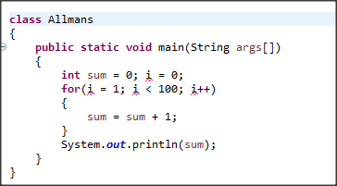
4. 编程风格
1、Allmans风格和Kernighain风格
（1） Allmans风格
Allmans风格也称“独行”风格，即左、右大括号各自独占一行。

Slide 41
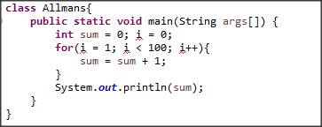
4. 编程风格
1、Allmans风格和Kernighain风格
（2） Kernighain风格
Kernighan风格也称“行尾”风格，即左大括号在上一行的行尾，而右大括号独占一行 。

Slide 42
4. 编程风格
2、注意代码规范
提高代码的可读性和可维护性
1、注释和文档
2、一致的缩进
3、避免冗余的注释
4、代码分组，并采用分段注释
5、避免嵌套太深
6、限制行的长度

Slide 43
课程小结
1、类的结构：
（1）类的声明（2）类体：域变量和方法；
2、对象的创建和使用：
（1）对象的创建：声明对象和为对象分配变量；
（2）对象的使用：变量的使用和方法的调用；
3、Java应用程序的结构：
（1）源文件和类（2）应用程序的编译和运行
4、Allmans编程风格和Kernighain编程风格

